Slide 1


Oficina Projeto Edubot
IEEE Day
7 de Outubro de 2014
- Aulas: https://github.com/mendelson/edubot
- Facebook: https://www.facebook.com/ieee.ras.unb

Slide 2
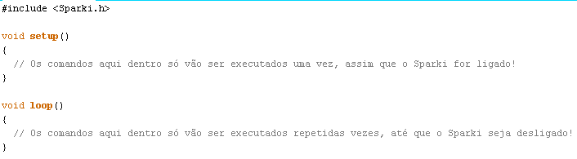
Programando com SparkiDuino

Slide 3
Usando o LCD
sparki.clearLCD() -> limpa a tela.
sparki.print (“meu texto”) ou sparki.print(variavel) -> prepara o conteúdo para ser mostrado na tela. Não há quebra de linha!
Para quebrar linha, utilize sparki.println(“meu texto”) ou sparki.println(variável).
sparki.updateLCD() -> imprime na tela.

Slide 4
Usando o LCD
#include <Sparki.h>
int numero = 0;
void setup()
{
sparki.clearLCD();
sparki.println("Eu apareco apenas uma vez na tela!");
sparki.updateLCD();
}
void loop()
{
// Vamos imprimir um numero na tela
sparki.println(numero);
sparki.updateLCD();
// Fazemos o Sparki esperar por 200 milisegundos (2 segundos) antes de fazer qualquer outra coisa
delay (2000);
// Somamos 1 ao numero que vai aparecer na tela
numero = numero + 1;
}

Slide 5
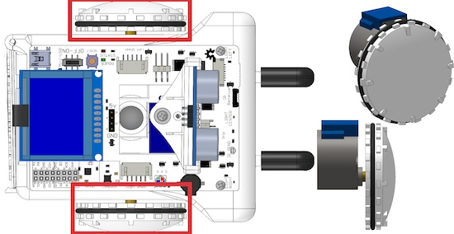
Movendo o Sparki

Slide 6
Movendo o Sparki - comandos
sparki.moveForward() ou sparki.moveForward(distancia_em_cm)
sparki.moveBackward() ou sparki.moveBackward(distancia_em_cm)
sparki.moveRight() ou sparki.moveRight(angulo_em_graus)
sparki.moveLeft() ou sparki.moveLeft(angulo_em_graus)
sparki.moveStop()
delay(tempo_em_milissegundos)

Slide 7
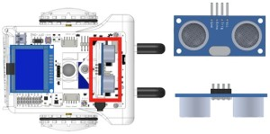
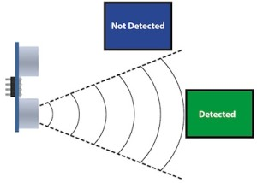
Sensor ultrassônico

Slide 8
Sensor ultrassônico – único comando
sparki.ping() -> retorna distância medida em centímetros

Slide 9
Servo motor – o pescoço do Sparki
sparki.servo(angulo_em_graus) -> utilizar valores de -80 até, no máximo, 80, para evitar que o sensor encoste na tela de LCD e force o motor.

Slide 10
Projeto 1
Implemente um código que faça o robô desviar de obstáculos.
Utilize o sensor ultrassônico para medir as distâncias.
Se o valor medido for pequeno (ou seja, há um obstáculo), faça o robô olhar para os dois lados e medir as distâncias.
Então, o robô deve ir para o lado que tem mais espaço (maior distância medida).

Slide 11
Sensores infravermelho
Sensores infravermelho de reflectância podem ser encarados como um emissor de luz infravermelha (que os olhos humanos não conseguem ver) que possui um olho especial que consegue vê-la.
Na realidade, esses olhos são feitos de um material especial sensível à luz e um emissor infravermelho, geralmente um LED (LED = Light Emitting Diode).

Slide 12
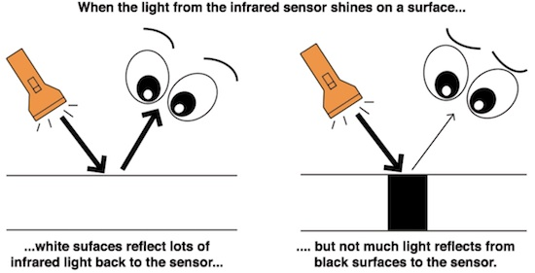
Sensores infravermelho

Slide 13
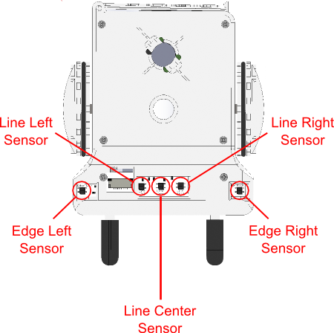
Sensores infravermelho

Slide 14
Sensores infravermelho - comandos
int sensorEsquerda = sparki.lineLeft();
int sensorCentral = sparki.lineCenter();
int sensorDireita = sparki.lineRight();

Slide 15
Sensores infravermelho
Faça o Sparki executar o código “aula_05_cod_1.ino” e veja qual o valor mínimo que indica que o sensor está em cima da linha a ser seguida.

Slide 16
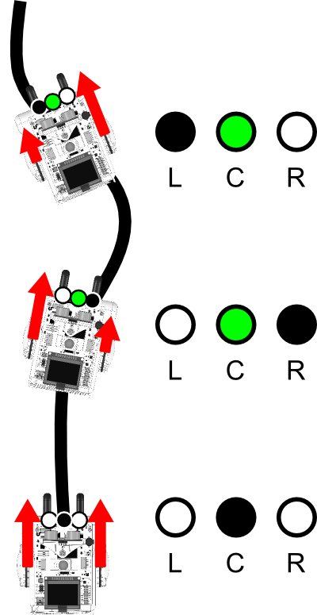
Projeto 2 – seguidor de linha

Slide 17
Fim!
Obrigado!
Tem interesse em participar do projeto? Envie um e-mail para: m.mendelson@ieee.org

